Slide 1
Особенности работы методических объединений учителей естественно – математического цикла.
Методы интеграции на уроках естественно – математического цикла.

Slide 3
Учебные
Способствовать формированию у учащихся целостной картины мира на основе глубоких всесторонних знаний.
Развивающие
Способствовать развитию нравственной, социально адаптированной, физически здоровой личности учащихся.

Slide 4
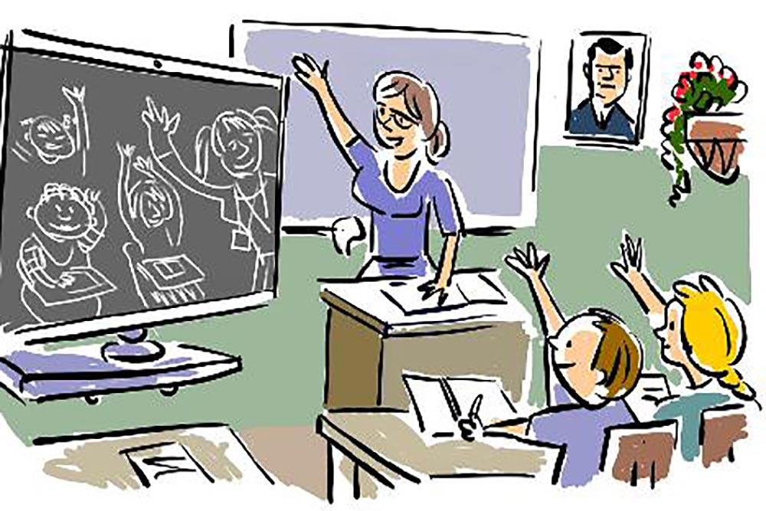
Технология
интегрированного обучения

Slide 5
Технология
интегрированного обучения
Интеграция – это взаимосвязь знаний по предметам.
Интеграция – это совместное использование различных технологий, методов и форм обучения.

Slide 6
Педагогическая деятельность – это сплав нормы и творчества, науки и искусства.

Slide 7
В профессиональной деятельности учителя всегда есть простор для поиска, педагогического творчества на уровне интеграции знаний по предметам и технологий обучения.
Это приводит к формированию положительных результатов развития учащихся, повышению уровня их заинтересованности как при изучении отдельных школьных предметов, так и в самом процессе образования.

Slide 8
Увеличение количества учеников, участвующих в различных конкурсах.
Увеличение количества учеников, прошедших в муниципальный этап Всероссийской олимпиады школьников.
Увеличение количества учеников, показавших хорошие результаты при сдаче различных мониторинговых работ.

Slide 9
Технология объяснительно – иллюстративного обучения.

Slide 10
Технология личностно - ориентированного обучения.

Slide 11
Приём коммуникативно – диалоговой деятельности.

Slide 12
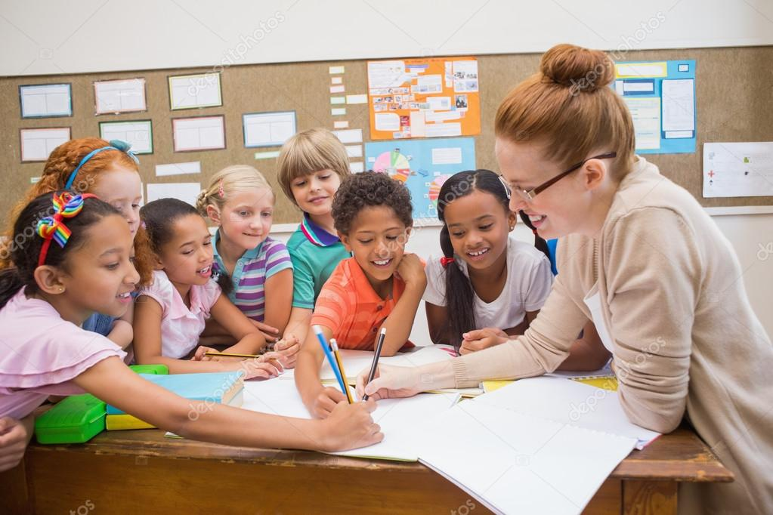
Приём учебно – игровой деятельности.

Slide 13
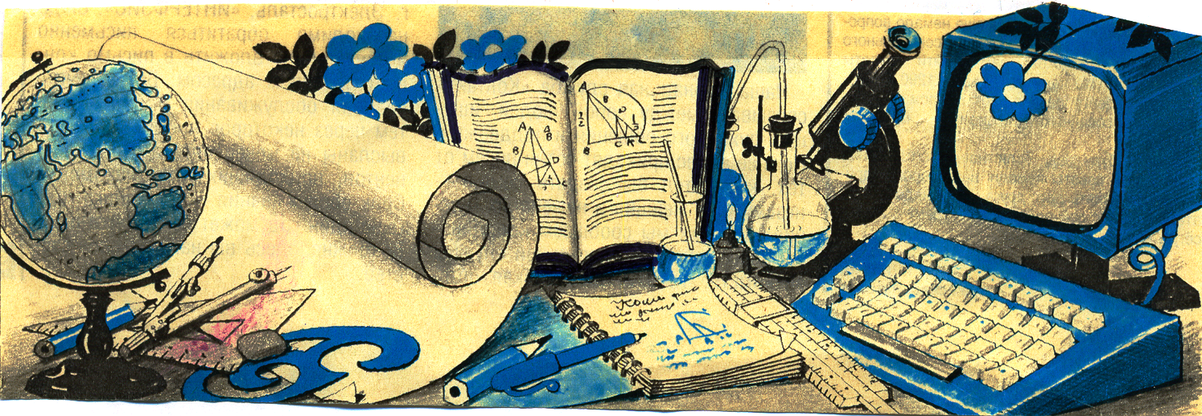
Технология проектной деятельности.

Slide 16
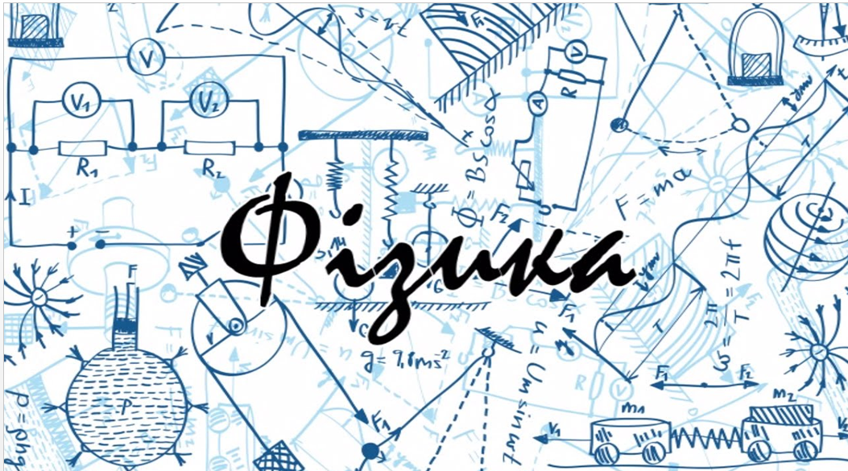
Острова наук в море Физики.

